Slide 1
9° ANO – ENSINO FUNDAMENTAL II
LÍNGUA PORTUGUESA
SECRETARIA MUNICIPAL DE EDUCAÇÃO E CULTURA DE ALFENAS
Clique aqui para continuar

Slide 2
NÃO HÁ NECESSIDADE DE REALIZAR A IMPRESSÃO DESTE MATERIAL.
AS ATIVIDADES NÃO SÃO OBRIGATÓRIAS.
OS ALUNOS IRÃO REVER ESTAS ATIVIDADES NA VOLTA ÀS AULAS.
VAMOS COMEÇAR!

Slide 3
ALUNO,
REALIZE A LEITURA DA CARTILHA PARA A RESOLUÇÃO DAS ATIVIDADES PROPOSTAS.
Disponível em:
https://drive.google.com/file/d/1WoyueUThO-nxSdyKAnOOgd7SHI4m9jOE/view?fbclid=IwAR2VG49PA8Y8BeUoPEAimUSzWotsFsndPTF-A4I9ycLgx3X5dzbHh10FsdU
Clique aqui para continuar

Slide 4
Questão 1 Releia o trecho:
Gif/fonte: https://tenor.com/view/coronavirus-mask-sweaty-gif-16735375
Responda em seu caderno
“Podemos pegar o vírus quando gotinhas de saliva ...”
Essencialmente, os advérbios são os termos que assinalam a posição do falante ou o modo como ele verifica a situação. A palavra “quando” é um advérbio de:
A
dúvida
B
modo
C
tempo
D
lugar
Página anterior

Slide 5
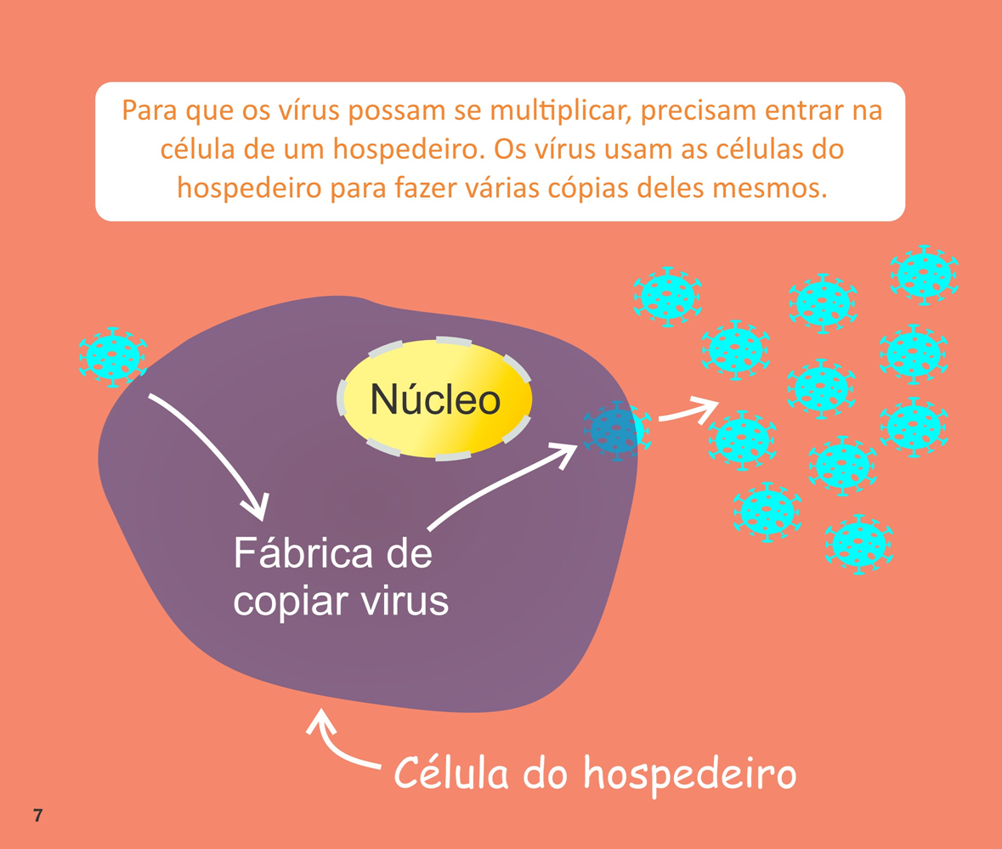
Questão 2
Disponível em: https://tenor.com/view/coronavirus-mask-sweaty-gif-16735375
Responda em seu caderno
Sabemos que sinônimo é uma palavra ou expressão que possui aproximadamente o mesmo significado que outra, podendo substituí-la sem que haja prejuízo ou alteração de sentido. Portanto, podemos afirmar que o sinônimo da palavra “hospedeiro” é:
A
corpo ou membros
B
moradia ou apartamento
C
namorador ou paquerador
D
agasalhadeiro ou o que abriga
Página anterior

Slide 6
Questão 3 Observe a figura abaixo:
Responda em seu caderno
Os sinais de pontuação representam os recursos atribuídos à escrita. Dentre suas muitas finalidades, está a de reproduzir pausas e entonações da fala.
No caso dos dois pontos “ : ” sua função é:
A
formular perguntas diretas
anuncia uma citação, uma enumeração, um esclarecimento.
B
C
são usadas para indicar
D
colocar em evidência uma frase, expressão ou palavra
Página anterior

Slide 7
Questão 4 Observe a informação a seguir:
Responda em seu caderno
Na frase:
“Pessoas com vírus, mesmo que não apresentem sintomas, podem transmiti-lo”!
Podemos classificar o sujeito como:
A
indeterminado
B
oração sem sujeito
C
composto
D
simples
Página anterior

Slide 8
Conferindo os acertos
Gabarito:
1- C
2- D
3- B
4- D
FIM.....

Slide 9
Siga as dicas que você aprendeu e se cuide!
TCHAU!!!
Referência da imagem: https://br.pinterest.com/pin/388928117819787774/

